Slide 1
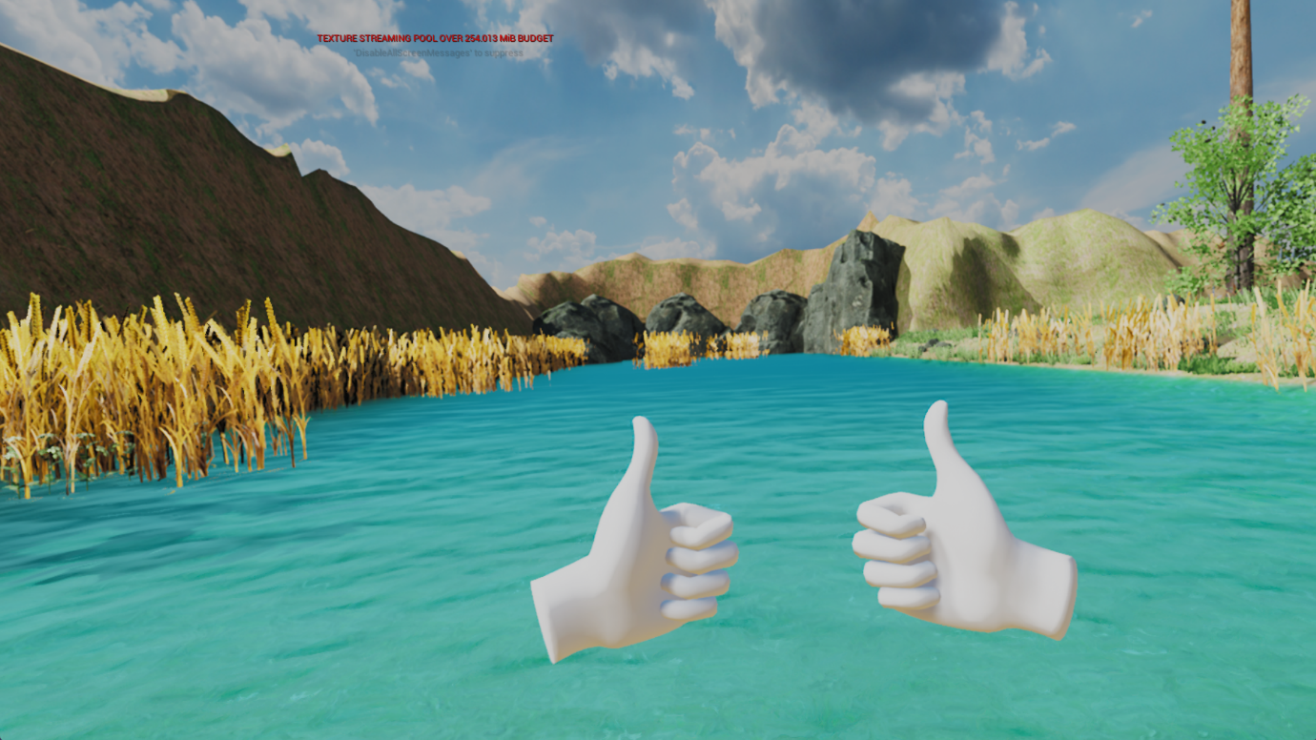
VR Hand Tracking
Ruxandari Răzvan
1307b

Slide 2
Cuprins
Context
Descrierea metodei
Evaluarea soluției
Concluzii

Slide 3
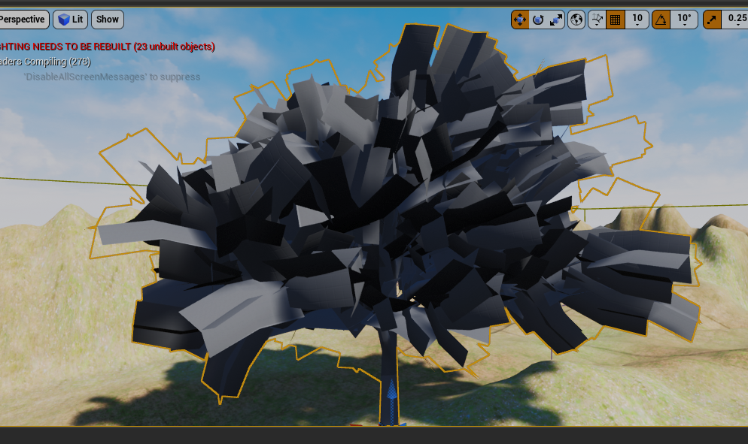
Context
Realitatea virtuală este o experiență unică prin care utilizatorii pot observa lucruri uimitoare (videoclipuri în 360 de grade), lucruri imposibile în viața de zi cu zi, cât și jocuri și simulatoare făcute in spațiul VR.
(Provocare: erori diverse în timpul implementării)

Slide 4
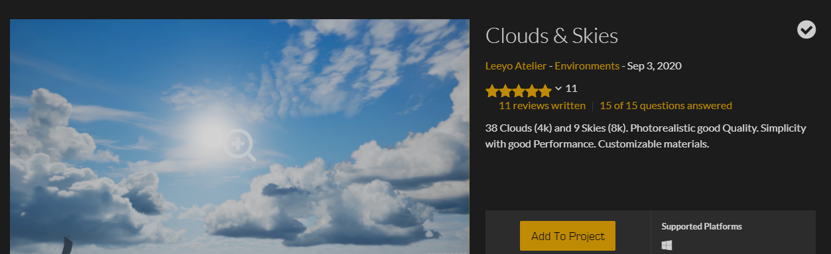
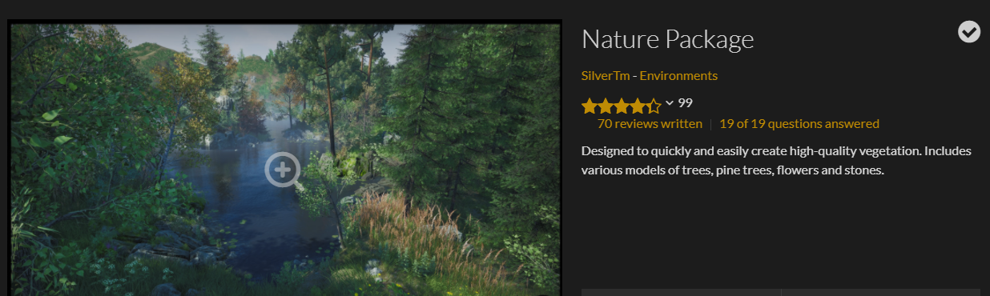
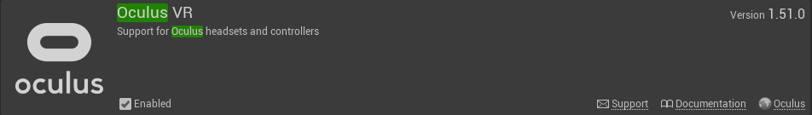

Descrierea metodei
Pentru a implementa Hand Tracking, este necesar să folosim un motor grafic compatibil cu asemnea sarcini, precum Unreal Engine.
După instalare, a fost creat un proiect în care am importat atât module necesare, cât și asset-uri diverse.

Slide 5
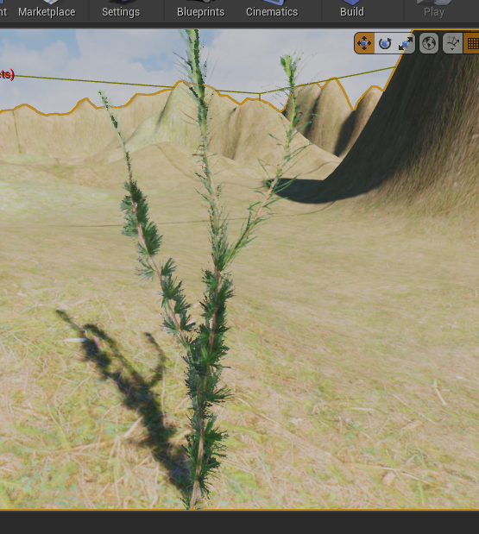
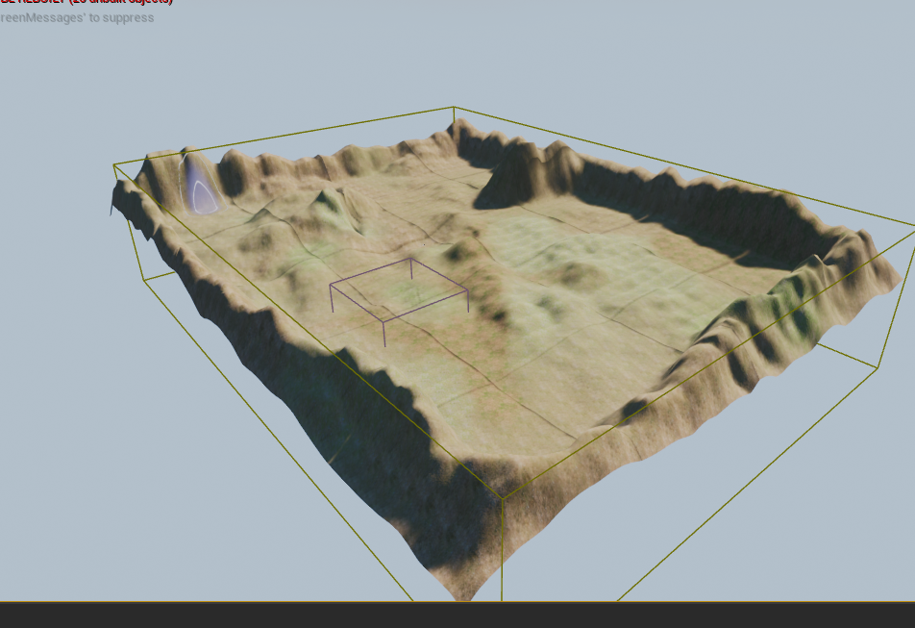
Ideea de "VR Hand Tracking" poate fi dezvoltată în diferite tipuri de aplicații, însă scopul acestui proiect privește crearea unui joc de tip survival, în care jucătorul își poate folosi mâinile în locul controllerelor integrate cu headset-ul.
Crearea zonei de „survival” (harta în care va putea călători jucătorul)

Slide 6
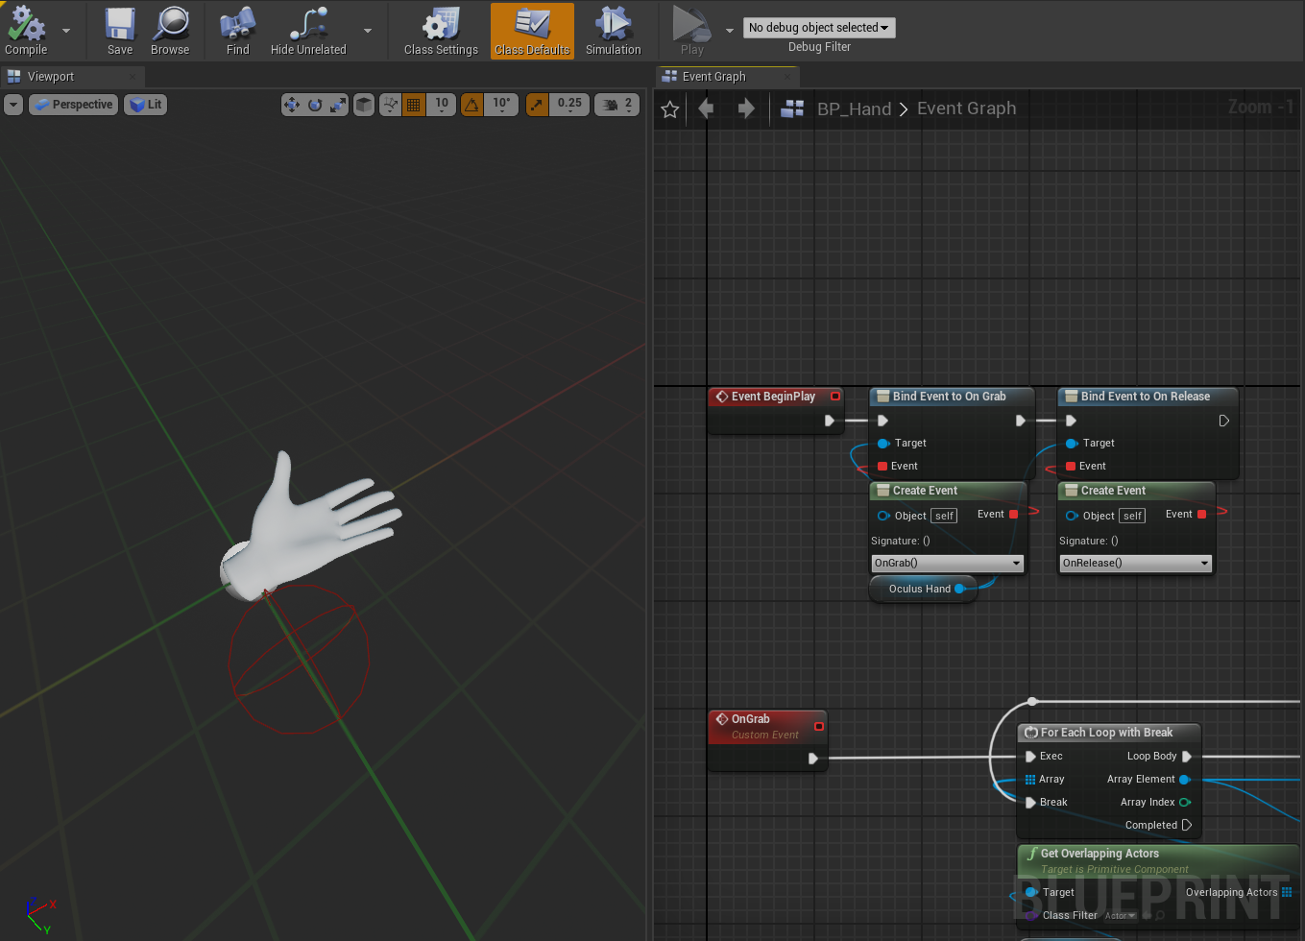
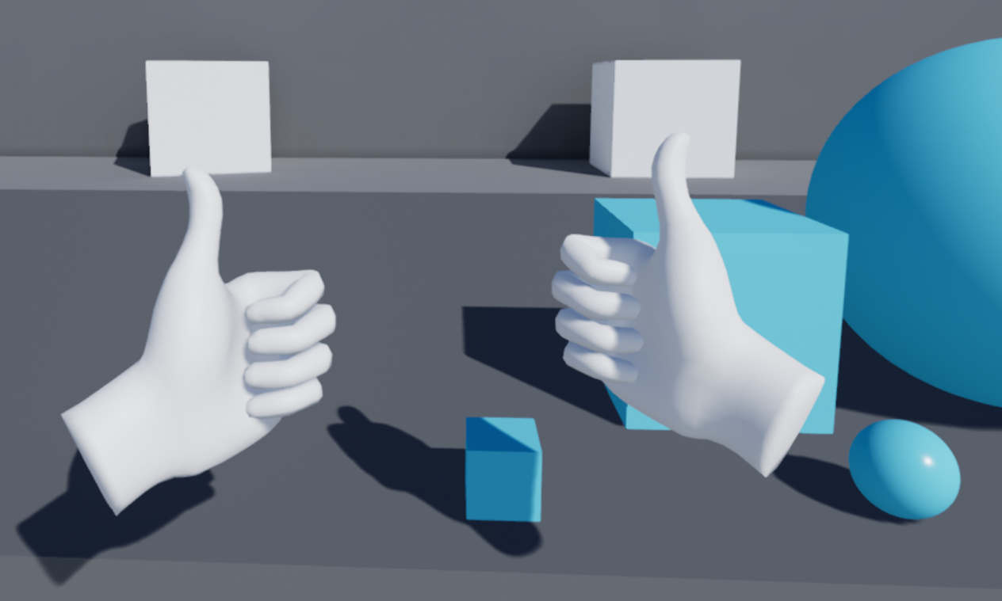
Pentru a integra Hand Tracking, am folosit componenta Oculus Hand, atât pentru mâna dreaptă, cât și pentru mâna stângă.
Acestor componente le-am atașat două funcții, pentru a detecta ridicarea unui obiect (OnGrab) și pentru lăsarea acestuia (OnRelease), la care am atașat alte funcții pentru fiecare acțiune (ex.: animații pentru ridicarea obiectelor)

Slide 7
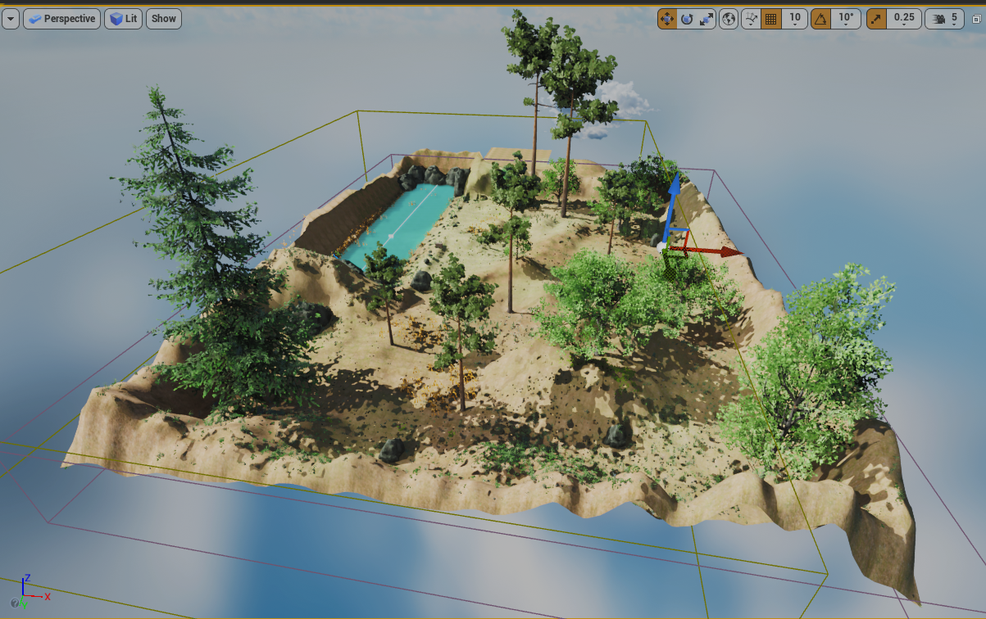
Evaluarea soluției
Pentru prototipul creat am inclus puține prop-uri (pentru design) pentru a putea rula proiectul și pe sisteme cu performanță maximă mai mică.
Testele au fost făcute și rulate pe următoarele configurații:
CPU: Intel I7 9750h || GPU NVidia RTX 2060 || 32GB RAM
CPU: AMD Ryzen 7 5800x3D || GPU NVidia RTX 3060 || 64GB RAM

Slide 8
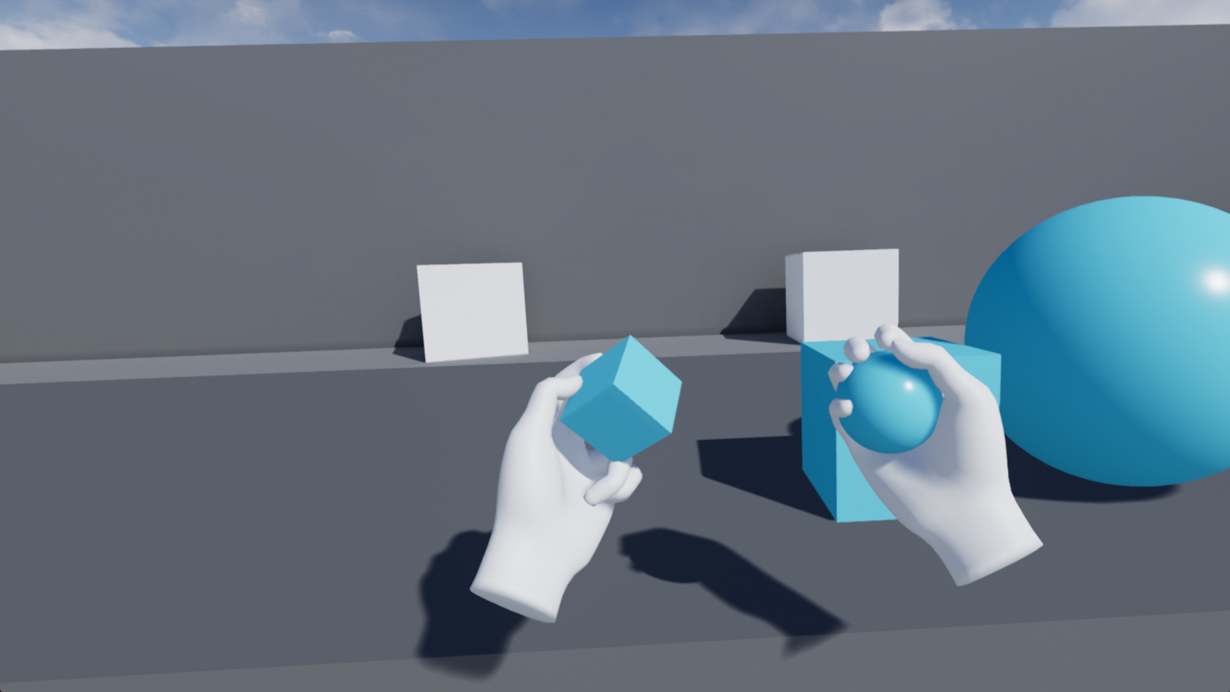
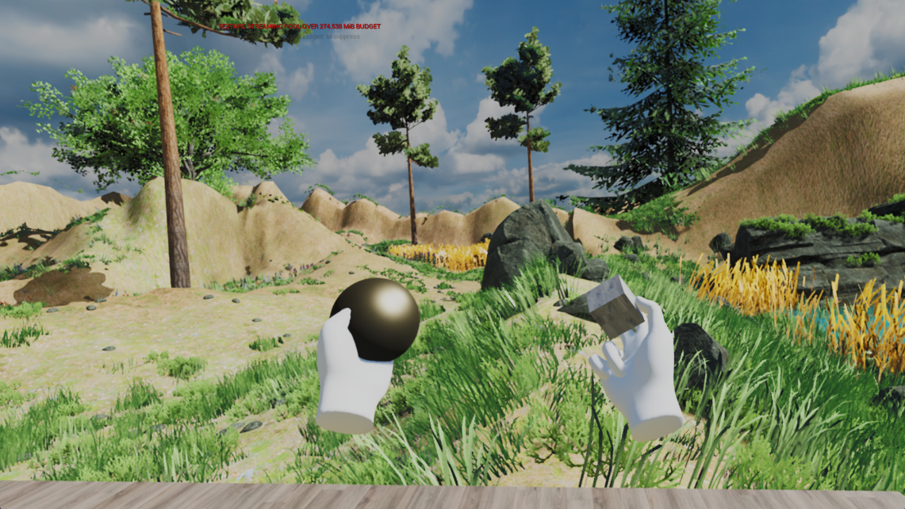
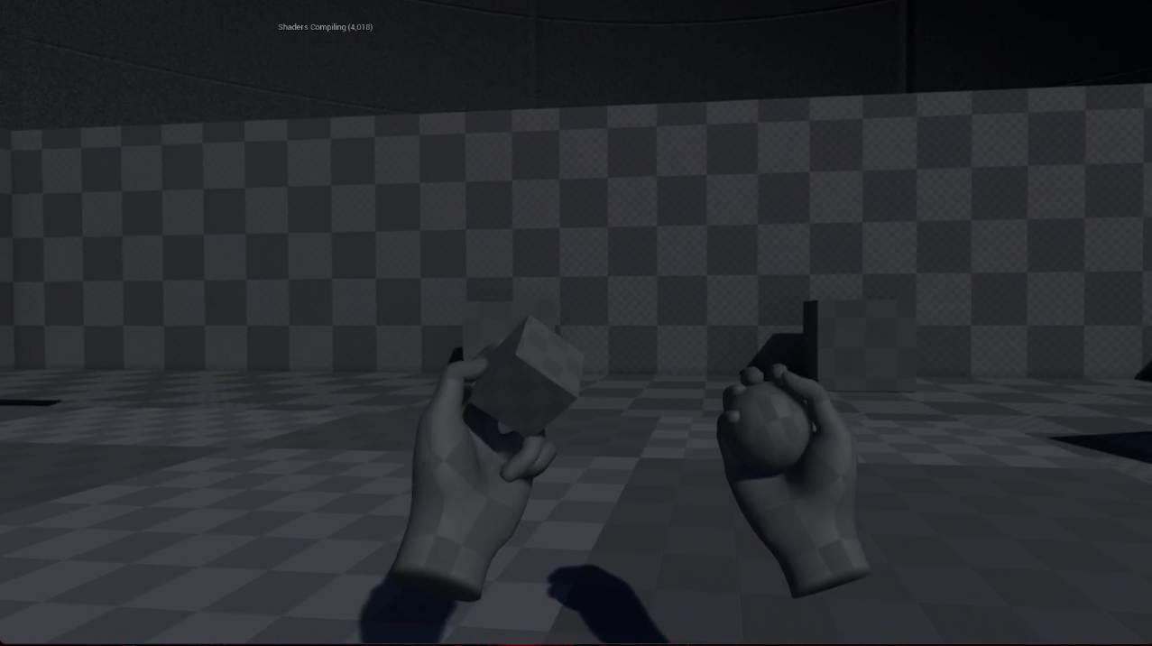
Evaluarea soluției
Sistemul de detecție al coliziunilor este funcțional, atât cu terenul, cât și cu masa de test (unde obiectele de lucru au fost plasate).
Obiectele pot fi aruncate, întrucât sistemul de detecție al mâinilor este destul de rapid și poate ține pasul cu mișcarea rapidă a mâinii.
(Starting Stage)
(Intermediary Stage)
(Final Stage)

Slide 9
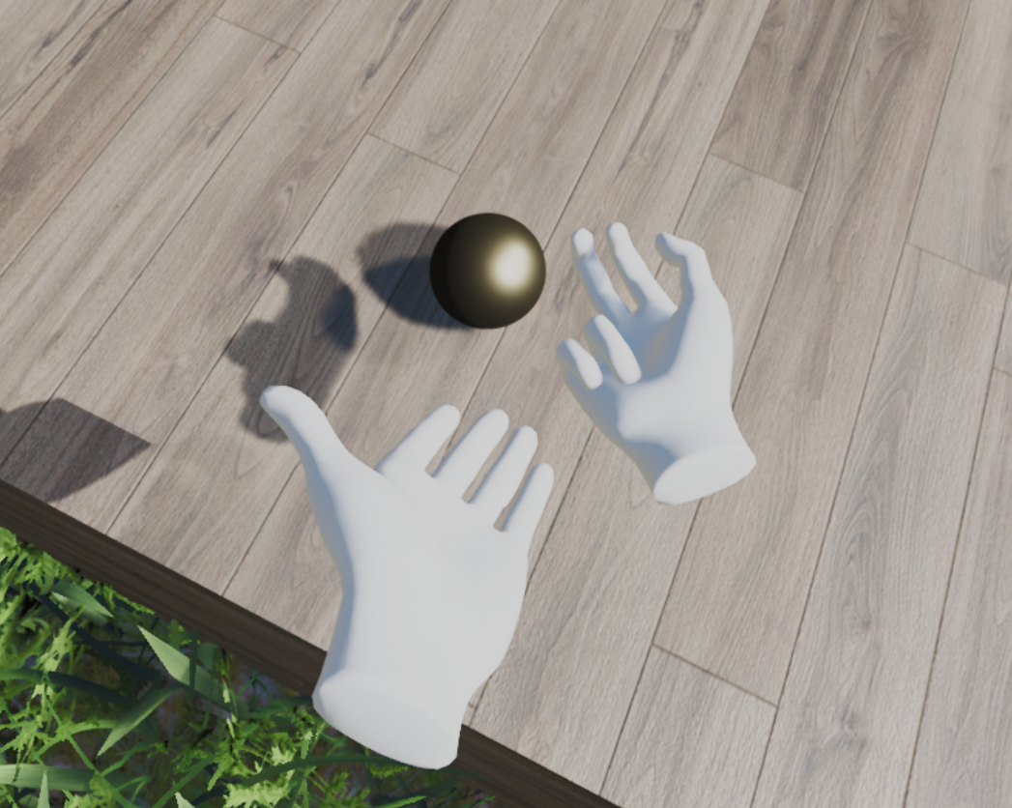
! Animațiile mâinilor pot avea unele bug-uri: atunci când un obiect nu a fost luat corespunzător, (în cele mai multe cazuri) nu se mai pot lua obiecte cu mâna respectivă, aceasta rămânând în poziția desemnată animației ridicării obiectului. !
Ex.: ridicare not found

Slide 10
Concluzii
Luând în calcul așteptările și ținta finală setată pentru acest proiect, stadiul prezent are multe aspecte ce lipsesc. Ideea inițială a fost dezvoltată la un nivel ambițios, însă odată cu observațiile la care s-au ajuns în timpul development-ului - ideea s-a schimbat semnificativ, astfel încât acest proiect va fi continuat și finalizat cu noile obiective.
Stadiul final al acestui proiect va fi un joc de tip survival ce poate fi rulat pe majoritatea sistemelor, cu posibilitate de hand tracking pentru o experiență elevată în comparație cu jocurile concurente de pe piață.

